Slide 1
Il WWF Sud Milano
Dal 1982 il WWF Sud Milano, diventato organizzazione aggregata con WWF Martesana nel 2015, si pone in prima linea nella lotta per la protezione e valorizzazione dell'ambiente e nella risoluzione dei problemi ecologici del sud Milano.

Slide 2
Le operazioni svolte dall’associazione
Il WWF Sud Milano si compone interamente di volontari puri, i quali svolgono le attività da loro scelte nei tempi a loro più favorevoli.
Queste operazioni possono richiedere diverse frequenze a seconda dei periodi dell’anno o delle richieste dei progetti.
Di seguito troverete i maggiori ambiti in cui l’associazione si sviluppa.

Slide 3
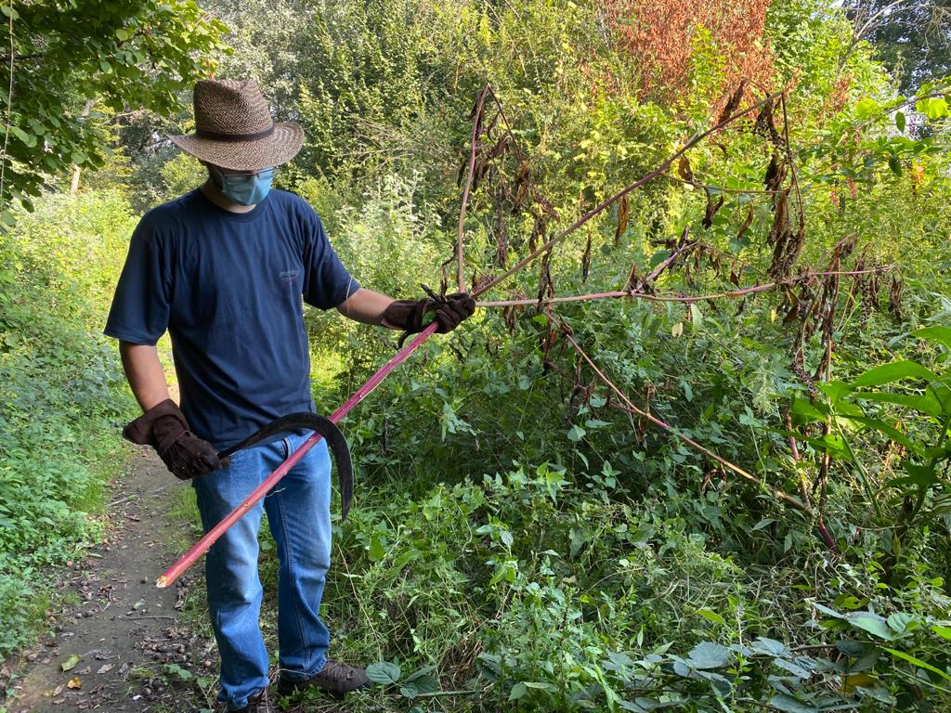
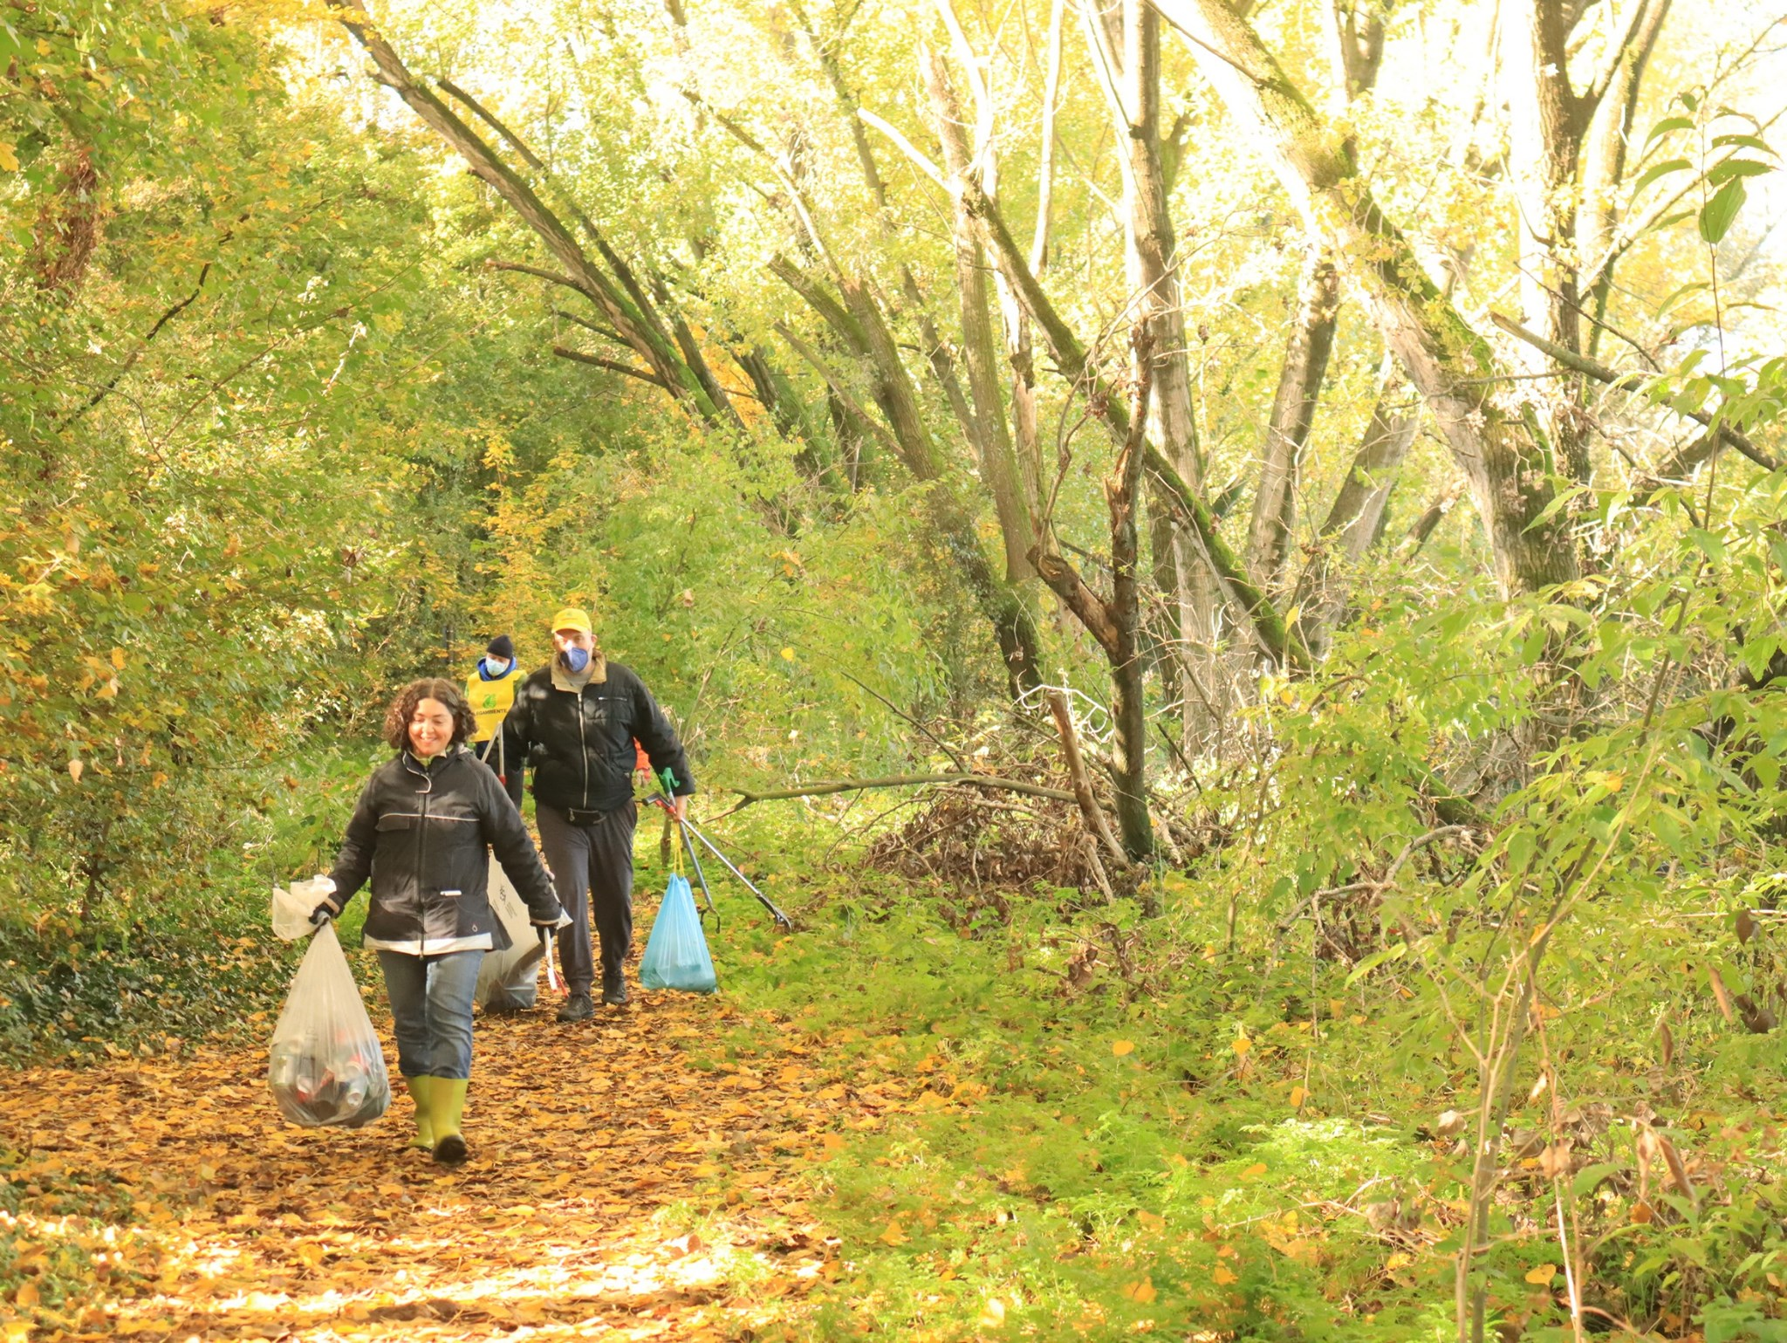
Manutenzione ordinaria nelle oasi del sud Milano (a Melegnano 2)
La manutenzione ordinaria si sviluppa su diversi punti: - Monitoraggio in presenza delle aree d’interesse
- Liberazione dei sentieri da possibili ostacoli
- Azioni di «giardinaggio» per il contenimento di specie invasive
- Raccolta di rifiuti

Slide 4
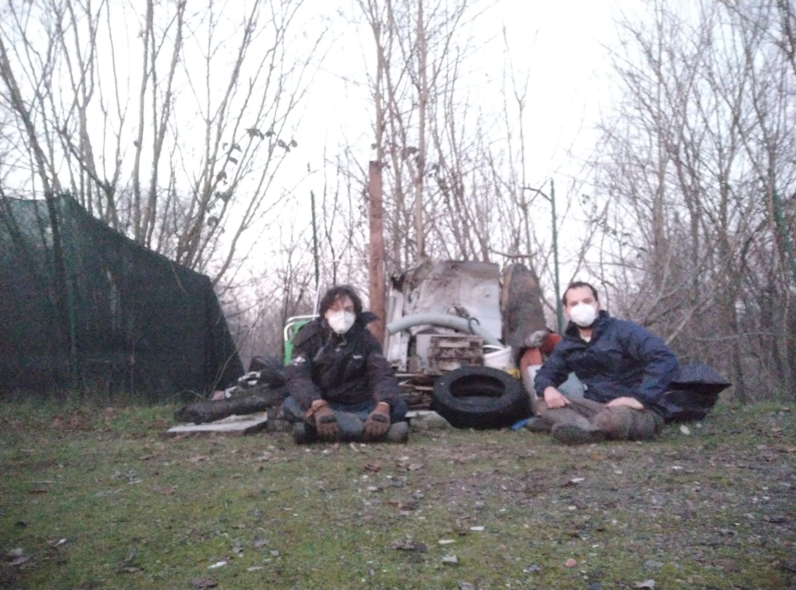
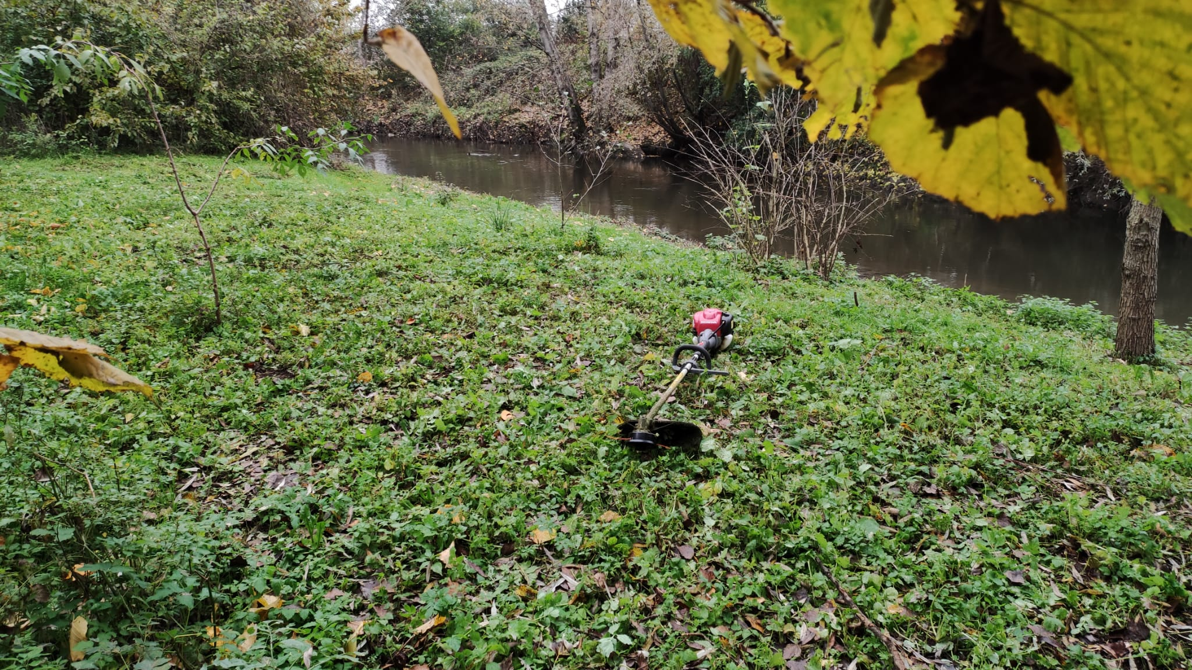
Manutenzione straordinaria
La manutenzione straordinaria realizzabile dall’associazione si sviluppa principalmente nella pulizia di ingombranti nelle aree interessate e in piccole opere di manutenzione di aree verdi con attrezzatura specializzata.

Slide 5
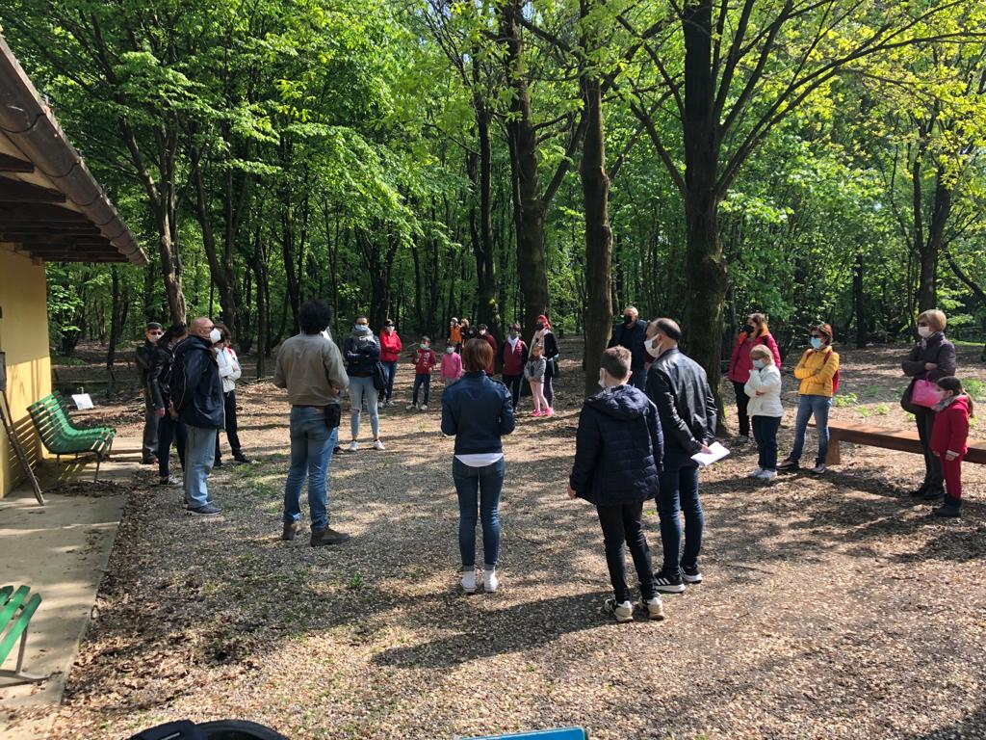
Le visite guidate
Le visite guidate sono parti fondamentali sia per far conoscere le nostre oasi che per fare divulgazione ai cittadini.

Slide 6
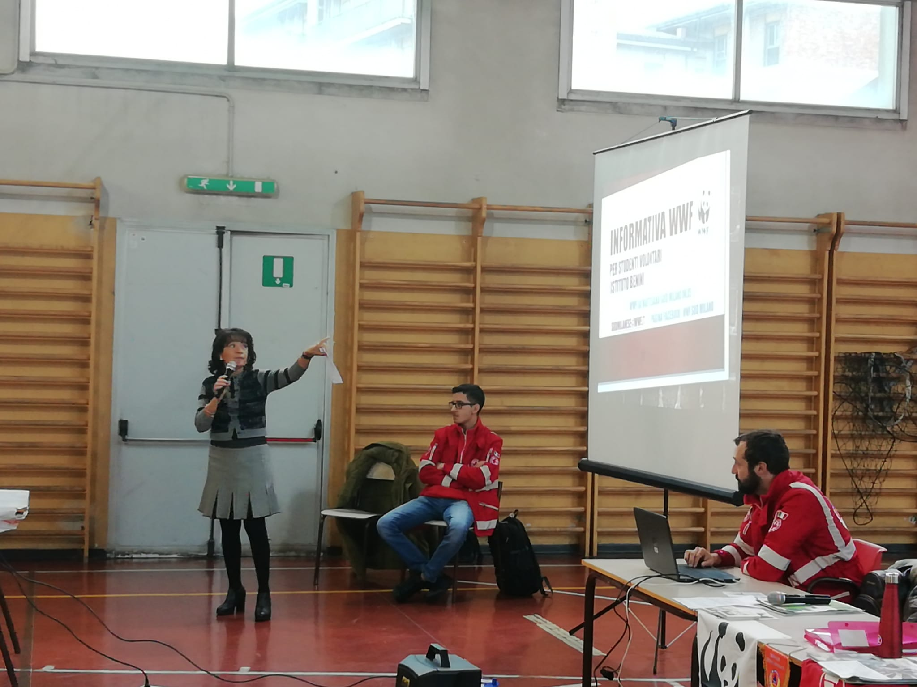
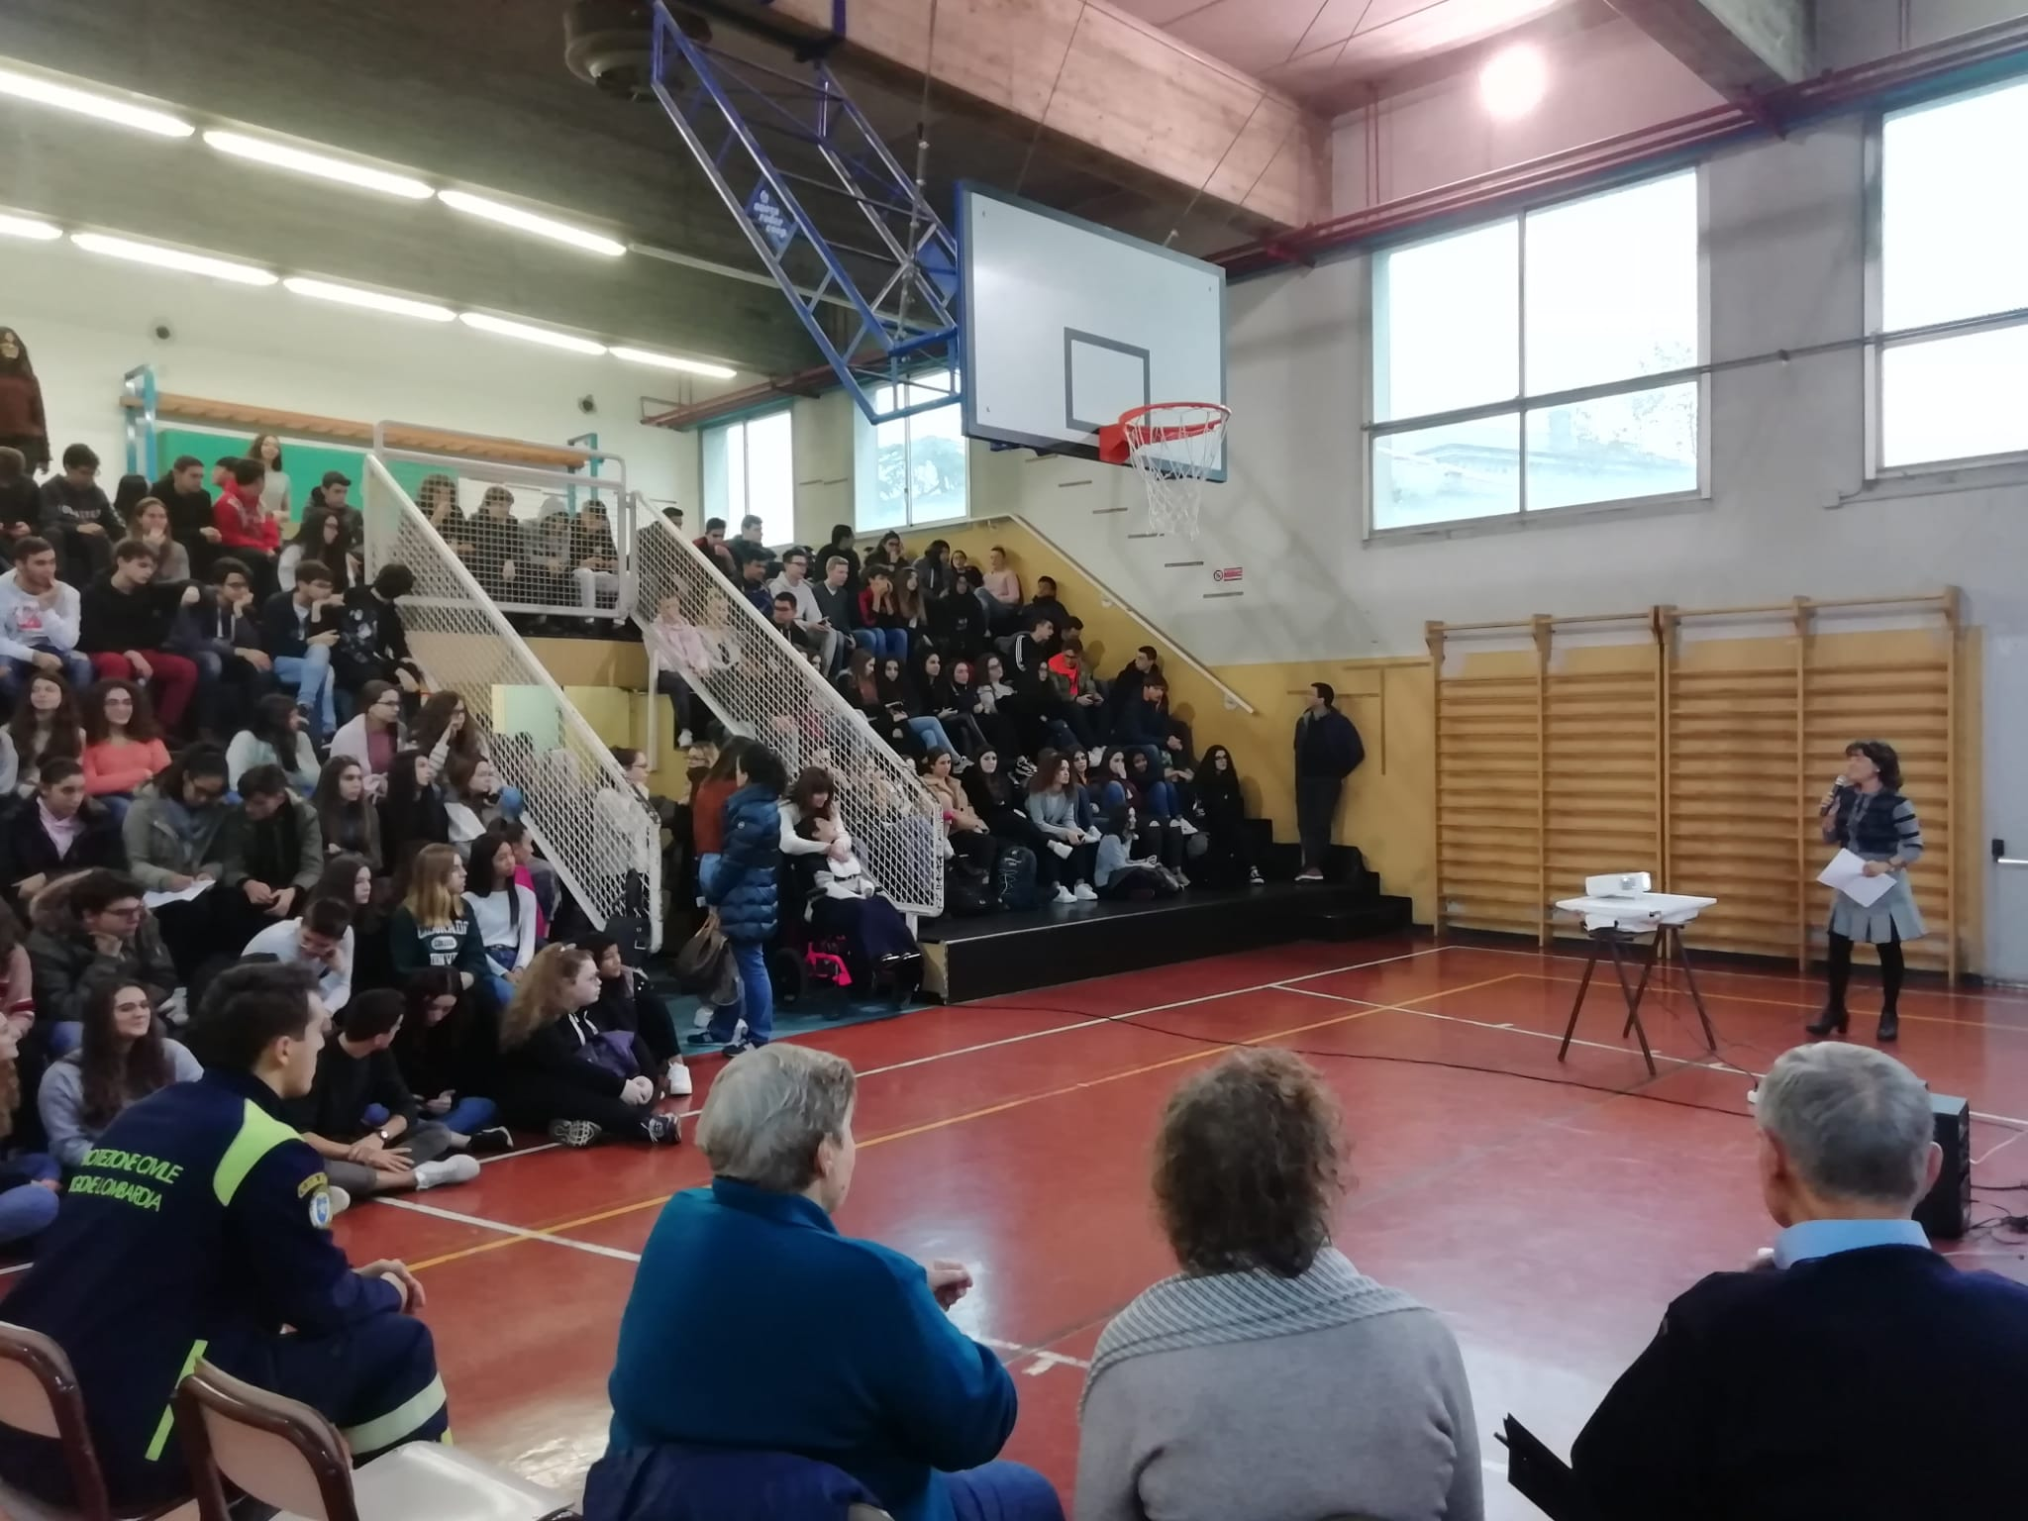
La didattica
La didattica si sviluppa con progetti sulla sensibilizzazione a temi ambientali e sulla conoscenza del territorio, sia con visite in esterna sia con lezioni frontali.

Slide 7
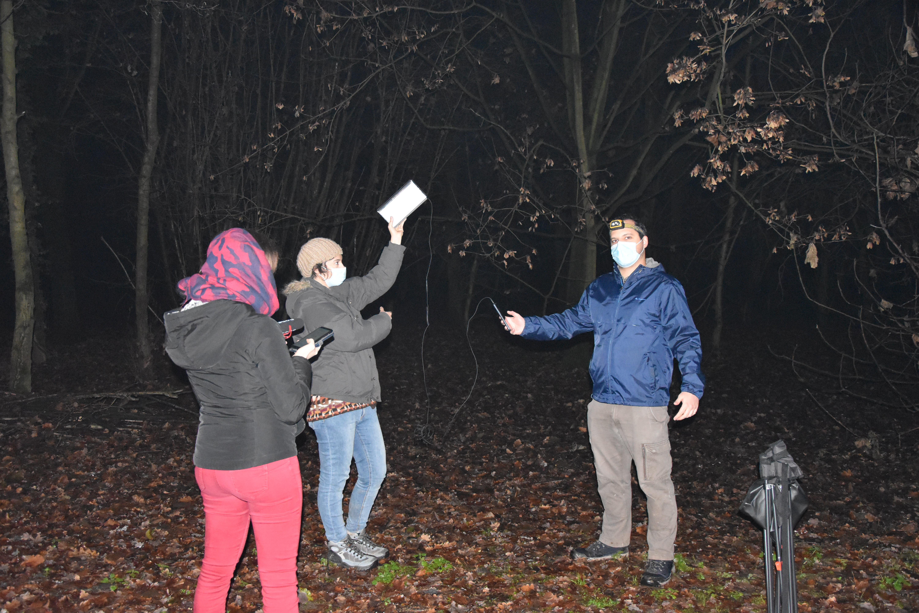
Monitoraggio della fauna e della flora
Questo insieme di progetti racchiude diversi lavori, tra cui il videotrappolaggio, il censimento delle specie vegetali e dell’avifauna attraverso il canto.

Slide 8
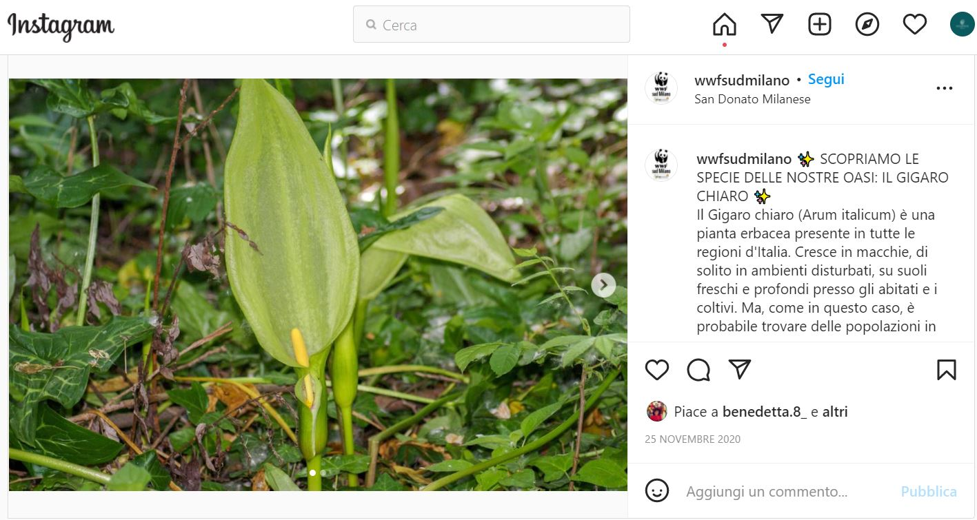
Divulgazione
La maggior parte della divulgazione, oltre a quella svolta di persona, si sviluppa attraverso i vari canali social:
Facebook
Instagram
Sito

Slide 9
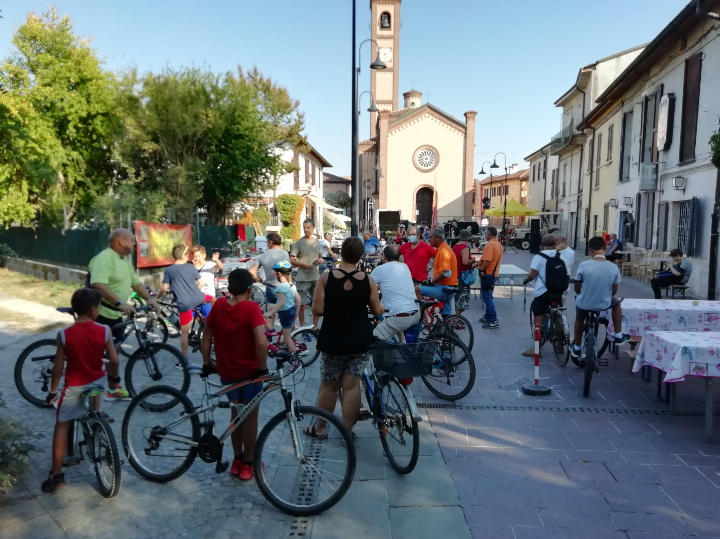
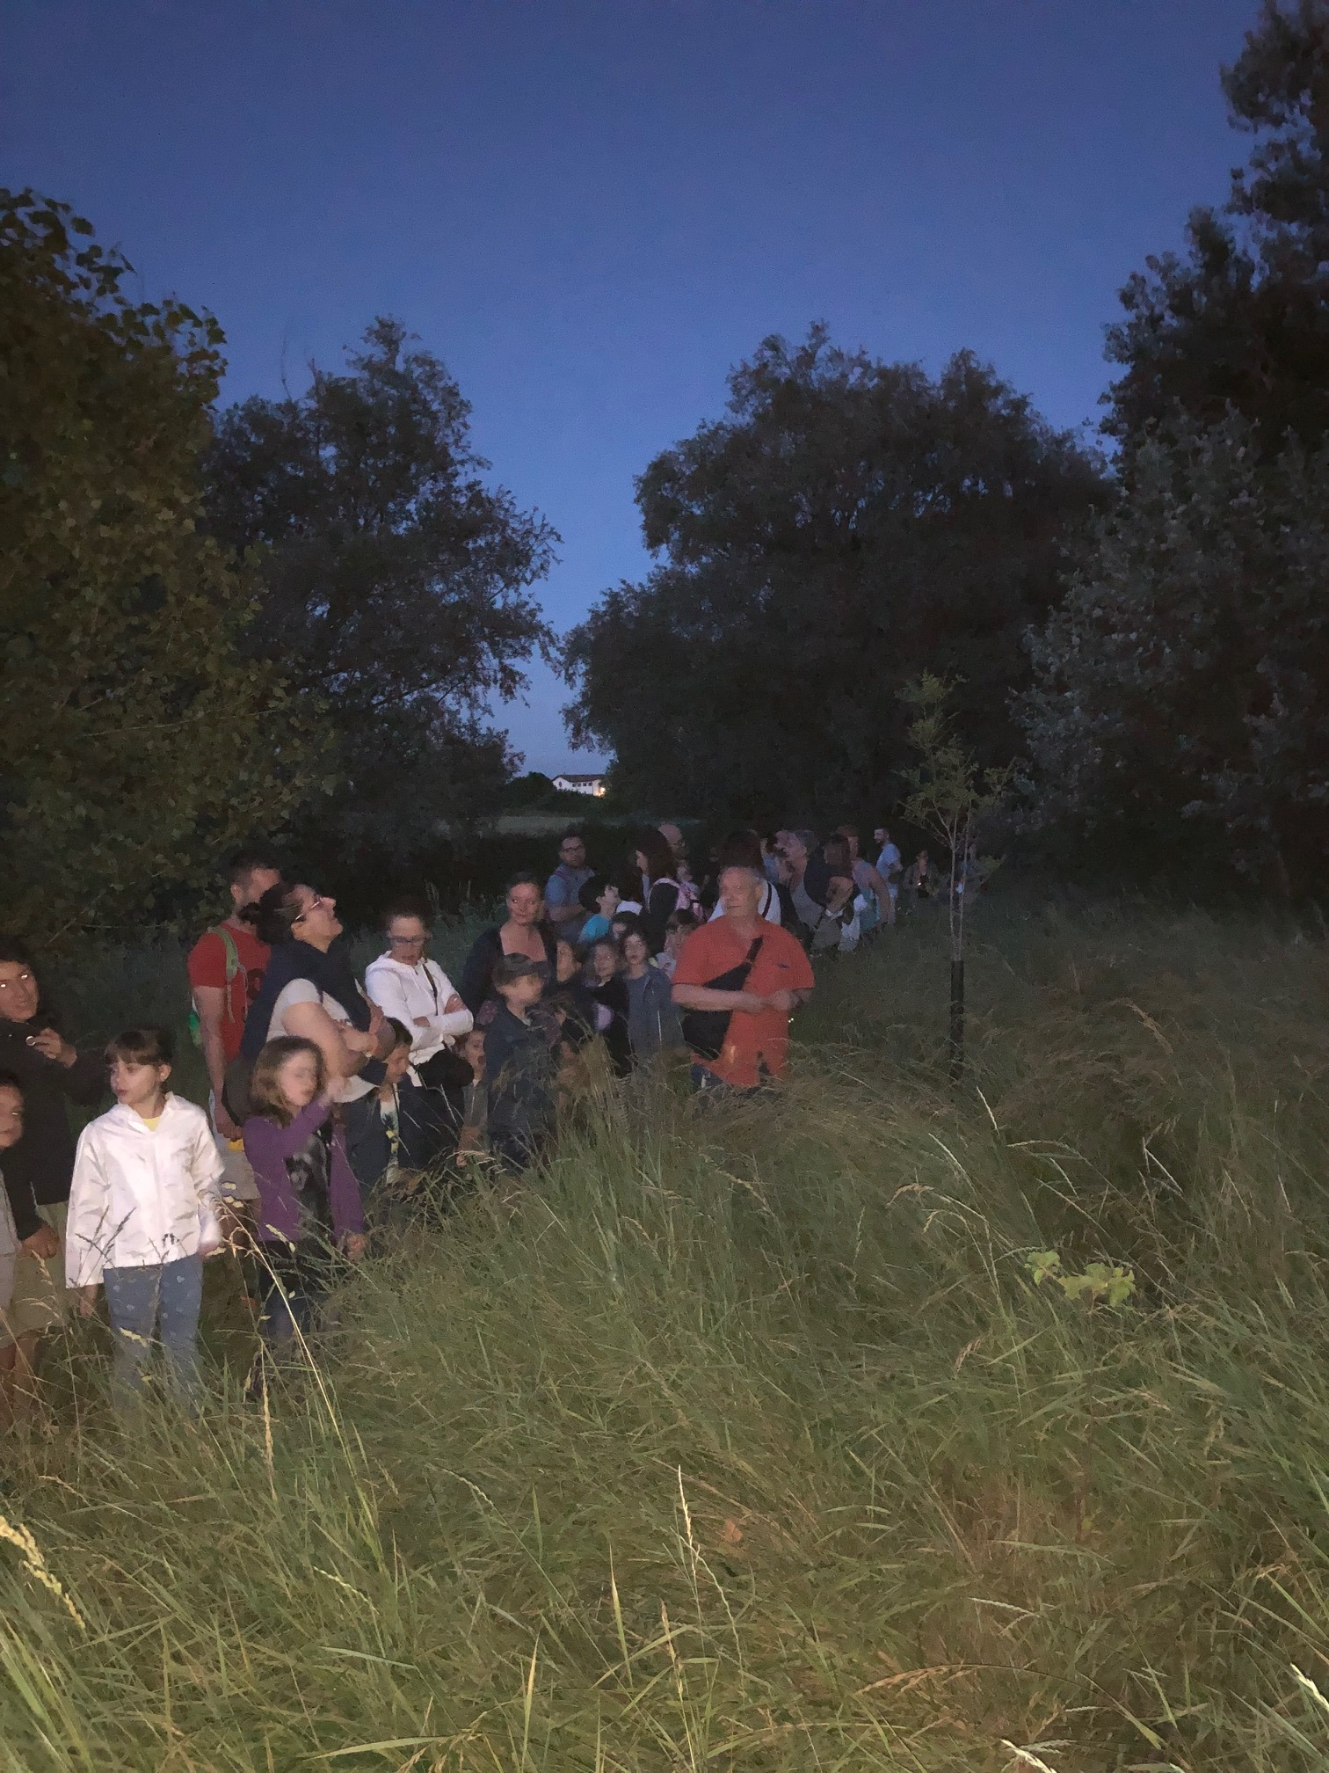
Eventi durante l’anno anche proposti da Wwf Italia
Durante l’anno si svolgono eventi organizzati da noi nelle nostre oasi o in collaborazione con altri enti

Slide 10
Grazie per l’attenzione

